Slide 1
Повышение квалификации специалистов в области инфраструктуры качества (на примере Академии Росстандарта)
uralasms.ru
Уральский филиал АСМС
Федеральное государственное автономное образовательное учреждение дополнительного профессионального образования
Директор Уральского филиала АСМС (г. Екатеринбург) Черепанов Михаил Александрович канд. пед. наук, доцент
АКАДЕМИЯ

Slide 2


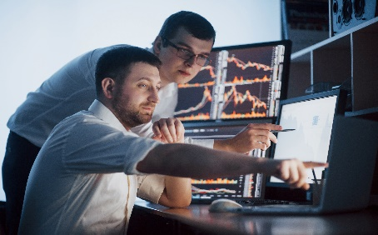



Специалисты в области инфраструктуры качества
В УЗКОМ СМЫСЛЕ:
В ШИРОКОМ СМЫСЛЕ:
специалисты по стандартизации
сотрудники надзорных и
инспекционных органов
управленцы разного уровня
специалисты по сертификации
специалисты по закупкам и продажам
специалисты по метрологии
сотрудники испытательных и
аналитических лабораторий
проектные менеджеры
специалисты служб контроля качества
Объем и структура рынка труда в сфере стандартизации и метрологии (по данным Росстата, по обрабатывающим отраслям)
Количество трудоспособных граждан
Из них, связанных с метрологией, средствами измерений, метрологическим обеспечением, техническим контролем и стандартизацией | 172 тыс. чел. | 10,1% от руководящих и ИТР по отрасли
Компетенции в сфере инфраструктуры качества необходимы (в разных аспектах) широкому кругу сотрудников предприятий

Slide 3





Кадровое обеспечение промышленного роста
Экономические ресурсы:
Образование в целом до сих пор оторвано от работодателя. Обучение студентов в большинстве учебных заведений России осуществляется без прохождения практики на производственных предприятиях
Нормативные документы не обеспечивают качества подготовки (ФГОС, профессиональные стандарты и пр.) в силу быстрого устаревания, отсутствия эффективного инструмента обновления содержания и отсутствия баланса «теория-практика»
Длительный цикл разработки и внедрения/актуализации нормативных документов. С момента начала разработки до момента внедрения проходит до 7 лет.
Недостаточно развиваются и поддерживаются кооперационные связи. Взаимодействие предприятий и учебных заведений (в том числе софинансирование подготовки) осуществляется несистемно, без нормативной и методической базы.
Учебное оборудование часто не соответствует передовым технологиям, отсутствует возможность оперативного обновления материально-технической базы.
ЗЕМЛЯ
КАПИТАЛ
ТРУД
ТЕХНОЛОГИИ
ПРЕДПРИНИ-
МАТЕЛЬСТВО
К кадрам необходимо относится как к важнейшему экономическому ресурсу!

Slide 4
Подготовка в сфере инфраструктуры качества: участники и функции
Регулятор
Работодатель
Корпоративный университет
ВУЗ
Колледж
Организация ДПО
НОРМАТИВНЫЕ
ТРЕБОВАНИЯ
ТРЕБОВАНИЯ
К РАБОТНИКАМ
ПРОГРАММЫ
КРАТКОСРОЧНОГО
ОБУЧЕНИЯ
ПРОГРАММЫ
ВПО 5-7 ЛЕТ
ПРОГРАММЫ
СПО 2-3 ГОДА
ДПП
< 1 ГОДА
Образовательные организации, обучающие специальностям в области инфраструктуры качества
Направление подготовки | Колледжи | Вузы и НИИ |  | ДПО
 |  | Бакалавры, магистры, специалисты | Кадры высшей научной квалификации
Техническое регулирование и управление качеством | 10 | 2 | 0 | 83
Стандартизация и метрология | 0 | 72 | - | 160
Метрология и метрологическое обеспечение (и смежные) | 42 | 0 | 39 | 179
Управление качеством | 165 | 94 | 0 | 210
Стандартизация и управление качеством продукции | - | - | 8 | 2
Унификация модели подготовки и распределение функций между участниками

Slide 5
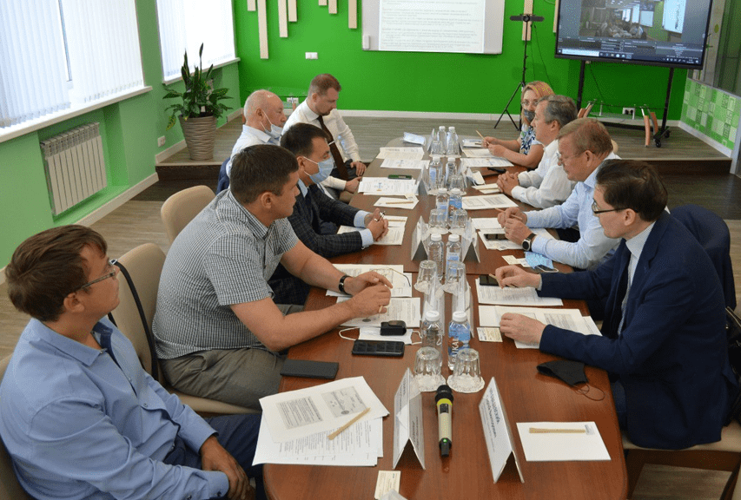
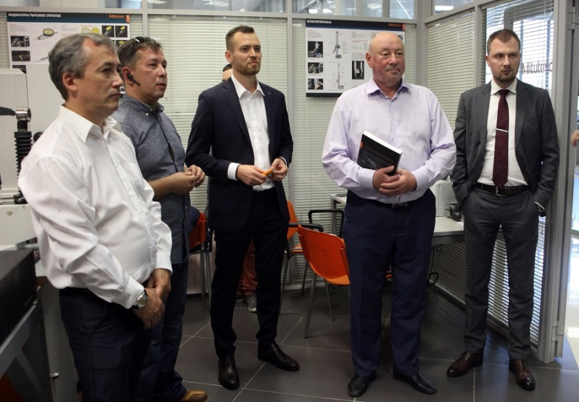
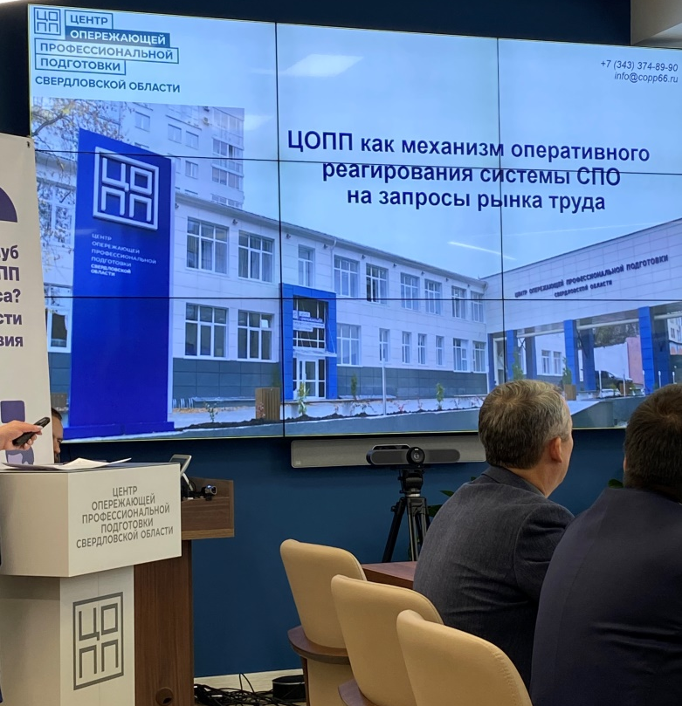
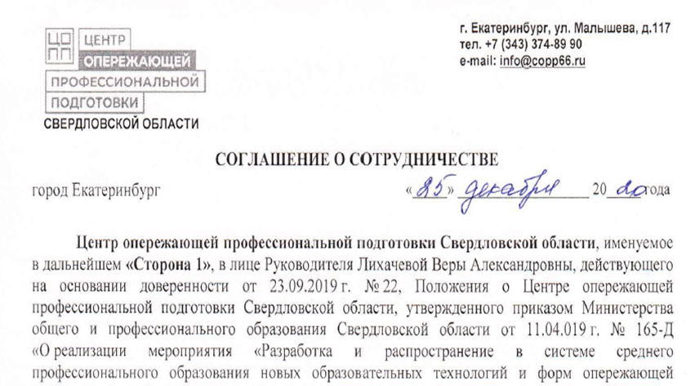
Сетевое сотрудничество на Урале: модель:
Метрологический образовательный кластер РСТ
Координатор проекта
УНИИМ (ВНИИМ )
Уральский филиал Академии Росстандарта
Вуз
Колледж / техникум
ФБУ «Уралтест»
Технопарк «Университетский» СО
(центр коллективного пользования)
Непрерывный процесс подготовки кадров в области метрологии
Школа
Предприятие
Совет главных метрологов СПООП СО
ЦОПП
ФУМО

Slide 6
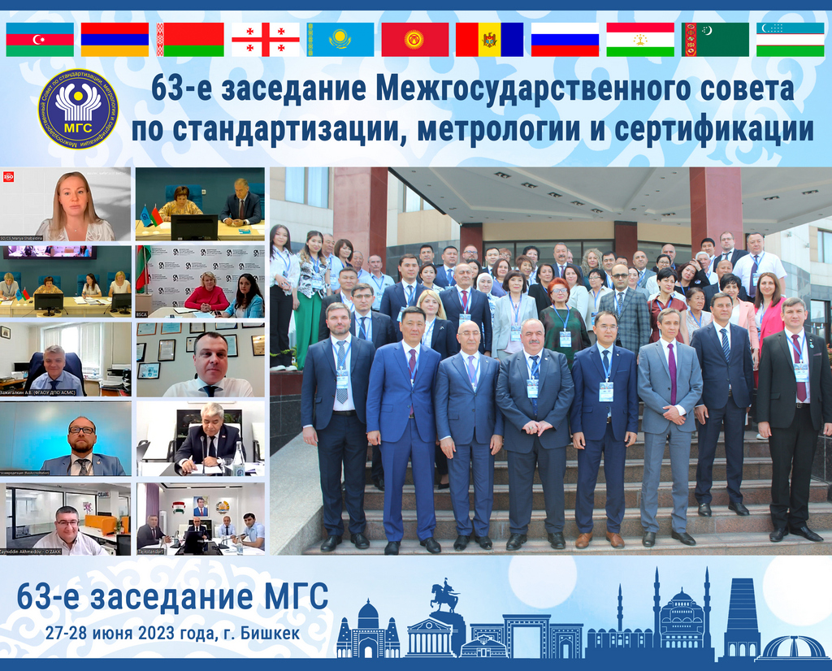

АСМС – Базовая организация государств – участников СНГ
8 декабря 2023 г.
Положение о базовой организации утверждено Экономическим советом СНГ и АСМС придан статус базовой организации
Базовая организация СНГ
https://e-cis.info/page/3654/88480/
Цель создания: организационное, образовательное, учебно-методическое и кадровое содействие обеспечению государств – участников СНГ специалистами в области стандартизации, метрологии, управления качеством и оценки соответствия.

Slide 7
Учебные программы Академии
Виды обучения
Основные направления обучения
- повышения квалификации – от 16 до 144 ч.
- профессиональной переподготовки – от 250 до 560 ч.
ПОВЫШЕНИЕ КВАЛИФИКАЦИИ
ТЕХНИЧЕСКОЕ РЕГУЛИРОВАНИЕ
СТАНДАРТИЗАЦИЯ
МЕТРОЛОГИЯ
ПРОФЕССИОНАЛЬНАЯ ПЕРЕПОДГОТОВКА
ПОДТВЕРЖДЕНИЕ СООТВЕТСТВИЯ И ИСПЫТАНИЯ
СИСТЕМЫ МЕНЕДЖМЕНТА
ТРЕНИНГИ И СЕМИНАРЫ
ПОСТРОЕНИЕ СИСТЕМЫ КАДРОВОГО РЕЗЕРВА
УПРАВЛЕНИЕ КАЧЕСТВОМ
ДИСТАНЦИОННОЕ ОБУЧЕНИЕ
НЕРАЗРУШАЮЩИЙ КОНТРОЛЬ
МЕЖДУНАРОДНАЯ
СТАНДАРТИЗАЦИЯ
ПРИНЦИПЫ И
ЦЕЛИ УСТОЙЧИВОГО РАЗВИТИЯ
РАЗРАБОТКА ДОКУМЕНТОВ ПО СТАНДАРТИЗАЦИИ
АСПИРАНТУРА
Обучение для прохождения процедуры оценки компетентности (сертификации персонала) https://www.asms.ru/sertification/certification_experts/
Область (объекты сертификации): - Эксперты по стандартизации (национальной, межгосударственной и международной).
Обучение в АСМС – Агаркова Наталья Владимировна, 8-499-175-03-79, standard@asms.ru
Держатель реестра – АНО «Регистр системы сертификации персонала» Система добровольной сертификации персонала в инфраструктуре качества (Свидетельство: № РОСС RU.Е177.04ЭР00)

Slide 8

Новая профессия и сертификация персонала
Длительность программ ДПО:
- повышения квалификации – от 16 до 144 ч. - профессиональной переподготовки – от 250 до 560 ч.
Программы профессиональной переподготовки предназначены для получения новых профессиональных навыков и дополнительной квалификации у вновь принятых сотрудников, не имеющих метрологической подготовки.
Программы профессиональной переподготовки:
«Специалист по испытаниям продукции»; «Специалист по сертификации продукции»;
«Специалист по метрологии» (предназначена для специалистов с непрофильным для области ОЕИ с высшим и (или) средним профессиональным образованием).
Обучение для прохождения процедуры оценки компетентности (сертификации персонала) https://www.asms.ru/sertification/certification_experts/
Область (объекты сертификации): - Эксперты по стандартизации (национальной, межгосударственной и международной).
Обучение в АСМС – Агаркова Наталья Владимировна, 8-499-175-03-79, standard@asms.ru
Держатель реестра – АНО «Регистр системы сертификации персонала» Система добровольной сертификации персонала в инфраструктуре качества (Свидетельство: № РОСС RU.Е177.04ЭР00)

Slide 9
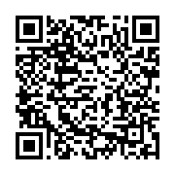
Требования нормативных документов к специалистам
Обязательно соблюдение требований профессиональных стандартов на специалистов:
ПК специалиста по метрологии - 1 раз в 5 лет (ПС № 40.012, Обобщённая трудовая функция – п.п. 3.1÷3.5)
ПК специалиста по метрологии - 1 раз в 5 лет (ПС № 28.015, Обобщённая трудовая функция – п.п. 3.1÷3.4)
ПК специалиста по стандартизации - 1 раз в три года (ПС № 40.248, Обобщённая трудовая функция – п.п. 3.1÷3.6)
ПК специалиста по нормоконтролю - 1 раз в три года (ПС № 40.248, Обобщённая трудовая функция – п. 3.3)
Реестр профессиональных стандартов ⇒

Slide 10
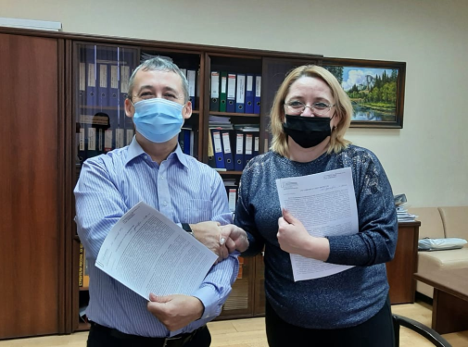
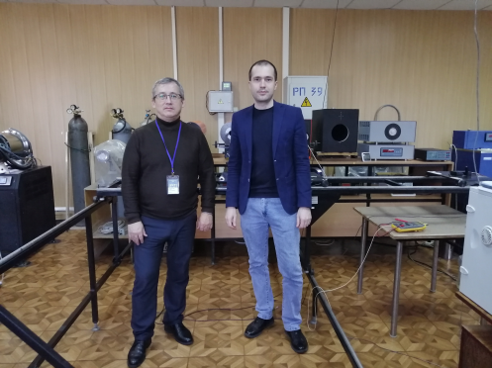
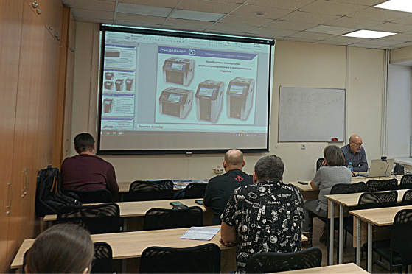




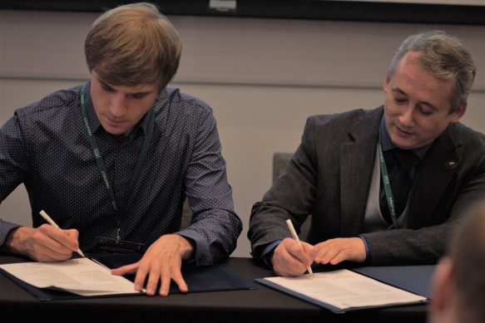
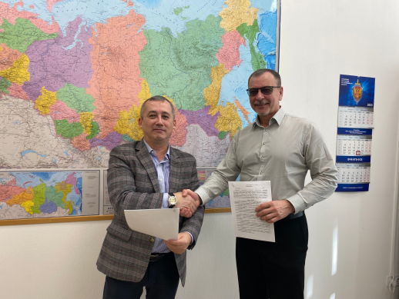
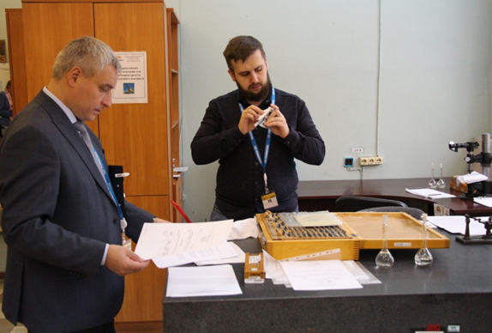





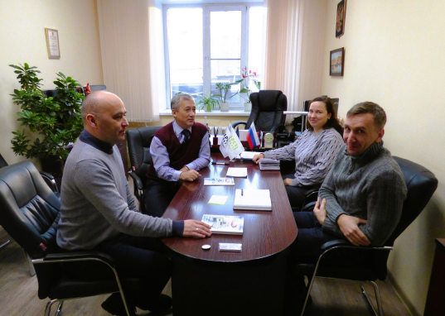
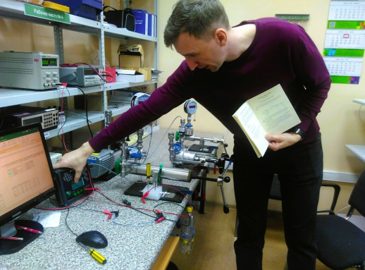
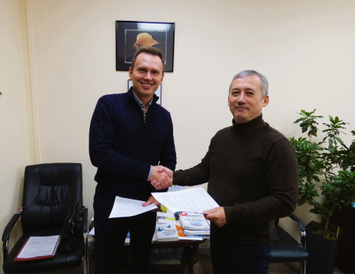


Сетевое взаимодействие с производителями СИ и учреждениями образования региона
ФУМО по УГС СПО 27.00.00 Управление в технических системах
Реализация части ОП,
проведение лабораторного практикума.

Slide 11


Программы Уральского филиала Академии: предложения
Организация лабораторного практикума (работ) на оборудовании партнёров
Основные программы повышения квалификации Уральского филиала (график на 2025 год) согласованны Росстандартом.
Участие специалистов производителей оборудования в рамках программ в качестве соорганизаторов лабораторно-практических занятий:
- Программа ПК «Поверка и калибровка средств измерений … величин» (знакомство со современным оборудованием и практика его применения);
- Программа ПК «Метрологическая экспертиза технической документации» (практическое применение программного обеспечения при разработке и выполнении технической документации, установление и контроль метрологических требований и др.)
- Программа ПК «Нормоконтроль технической документации» (практическое применение программного обеспечения при разработке и выполнении технической документации, работа с электронными документами и др.)
Приглашаем пройти у нас повышение квалификации

Slide 12
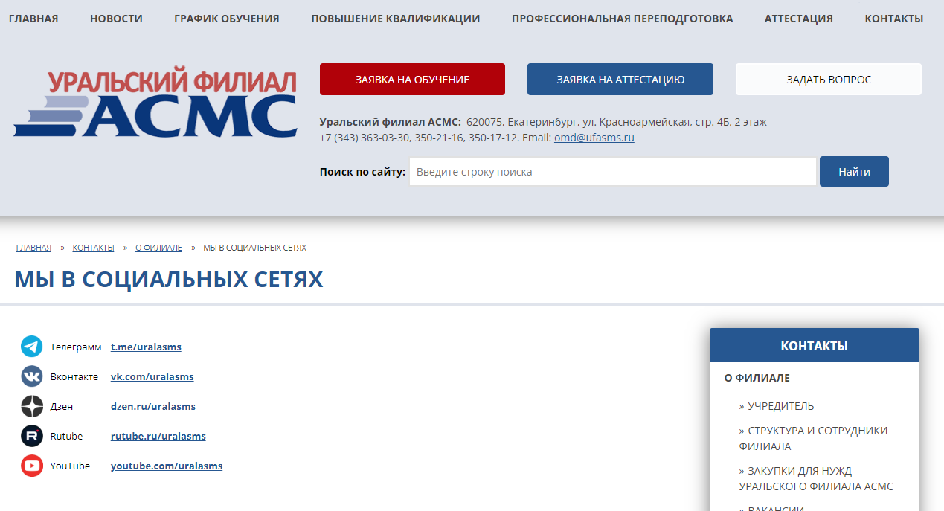
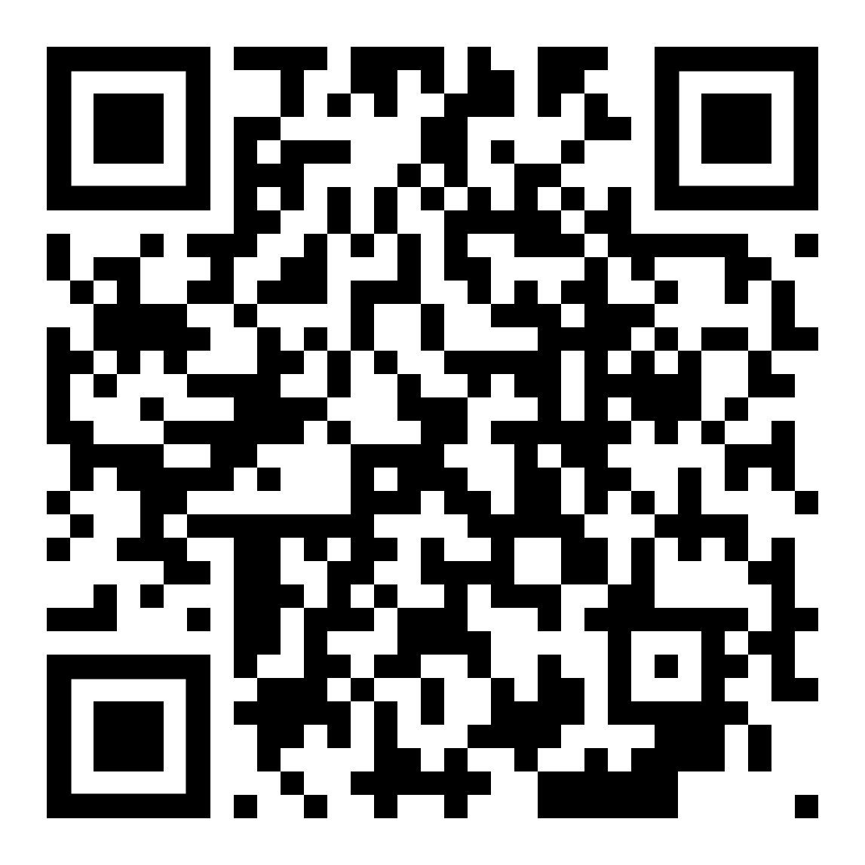
Приглашаем присоединиться
к нам в сетях

Slide 13

Уральский филиал АСМС
620075, г. Екатеринбург, ул. Красноармейская, строение 4Б, 2 этаж
(343) 363-03-30
omd@ufasms.ru
www.uralasms.ru
Лицензия № Л035-00115-77/00096973
Федеральное государственное автономное образовательное учреждение дополнительного профессионального образования
АКАДЕМИЯ

